Slide 2
Olá!
Sejam bem-vindos(as) ao treinamento dos Speakers uma novidade que chegou para complementar a experiência dos nossos clientes!
Antes de iniciarmos, vamos nos apresentar.
Eu começo, eu sou...
Notes:
Facilitador:
Dar boas-vindas, explicar que este treinamento é focado no novo produto.
Ressaltar: “Mais do que falar de tecnologia, vamos entender como transformar essa inovação em vendas de sucesso.”

Slide 3
Combinados
Para interagir, clique no botão de levantar a mão.
Desative o microfone.
Ligue a câmera.

Slide 4
Nosso Objetivo hoje é:
Conhecer os Speakers.
Compreender como ele complementa o Claro tv+ Soundbox.
Entender modelos de uso, vantagens e diferenciais.
Aprender orientações sobre instalação, suporte e pós-venda.
Praticar situações reais de atendimento e venda.

Slide 5
Agora que sabemos para onde vamos, vamos conhecer melhor os Speakers.

Slide 6
Conhecendo
os Speakers
Conhecendo
os Speakers
Vantagens
Confira os assuntos que vamos abordar:
Público
Instalação
e Suporte

Slide 7
O que são os Speakers?
Os Speakers são caixas adicionais que você conecta à Claro tv+ Soundbox para turbinar o som da casa do cliente. Com a tecnologia da Bang & Olufsen
("Bang-ên-Ólufsen"), eles transformam a experiência em um áudio 5.1 surround*, ou seja, som vindo de todos os lados, não só da frente da TV.
Na prática, o que isso significa?
Hoje, a Claro tv+ Soundbox já entrega um som 3.1 (frontal + subwoofer). Quando o cliente adiciona os Speakers, ele passa a ter caixas traseiras, criando aquele efeito de “cinema em casa”.
Notes:
Os Speakers são acessórios que se conectam ao Claro tv+ Soundbox ampliando o som para uma experiência 5.1 surround*.
O produto Soundbox está preparado para conteúdos Dolby Atmos, sendo assim, os Speakers são compatíveis com conteúdos Dolby Atmos. O Speakers potencializa o que o Soundbox já entrega hoje em 3.1, adicionando canais surround traseiros para uma experiência 5.1 mais imersiva. O resultado é maior sensação de movimento dos efeitos, posicionamento mais preciso de ambientes e diálogos com melhor presença no centro da cena e tecnologia Bang & Olufsen para criar um áudio tridimensional, como no cinema.
Exemplo do dia a dia do cliente:
Assistindo um jogo: ele vai ouvir a torcida vindo dos lados e de trás, como se estivesse no estádio.
Vendo um filme de ação: o som de um carro passando ou um helicóptero “se movimentando” pelo ambiente.
Séries e novelas: as vozes ficam mais claras e centralizadas, facilitando o entendimento dos diálogos.
*O termo som surround significa o som que cerca e se trata do posicionamento correto de um sistema de áudio para que ele ofereça uma sensação de imersão. É muito utilizado em cinemas, teatros e pelas soundbars JBL que visam trazer essa tecnologia para a sua casa.

Slide 8
O que são os Speakers?
Exemplo do dia a dia do cliente:
Assistindo um jogo: ele vai ouvir a torcida vindo dos lados e de trás, como se estivesse no estádio.
Vendo um filme de ação: o som de um carro passando ou um helicóptero “se movimentando” pelo ambiente.
Séries e novelas: as vozes ficam mais claras e centralizadas, facilitando o entendimento dos diálogos.
*O termo som surround significa o som que cerca e se trata do posicionamento correto de um sistema de áudio para que ele ofereça uma sensação de imersão. É muito utilizado em cinemas, teatros e pelas soundbars JBL que visam trazer essa tecnologia para a sua casa.
Notes:
Os Speakers são acessórios que se conectam ao Claro tv+ Soundbox ampliando o som para uma experiência 5.1 surround*.
O produto Soundbox está preparado para conteúdos Dolby Atmos, sendo assim, os Speakers são compatíveis com conteúdos Dolby Atmos. O Speakers potencializa o que o Soundbox já entrega hoje em 3.1, adicionando canais surround traseiros para uma experiência 5.1 mais imersiva. O resultado é maior sensação de movimento dos efeitos, posicionamento mais preciso de ambientes e diálogos com melhor presença no centro da cena e tecnologia Bang & Olufsen para criar um áudio tridimensional, como no cinema.
*O termo som surround significa o som que cerca e se trata do posicionamento correto de um sistema de áudio para que ele ofereça uma sensação de imersão. É muito utilizado em cinemas, teatros e pelas soundbars JBL que visam trazer essa tecnologia para a sua casa.

Slide 9
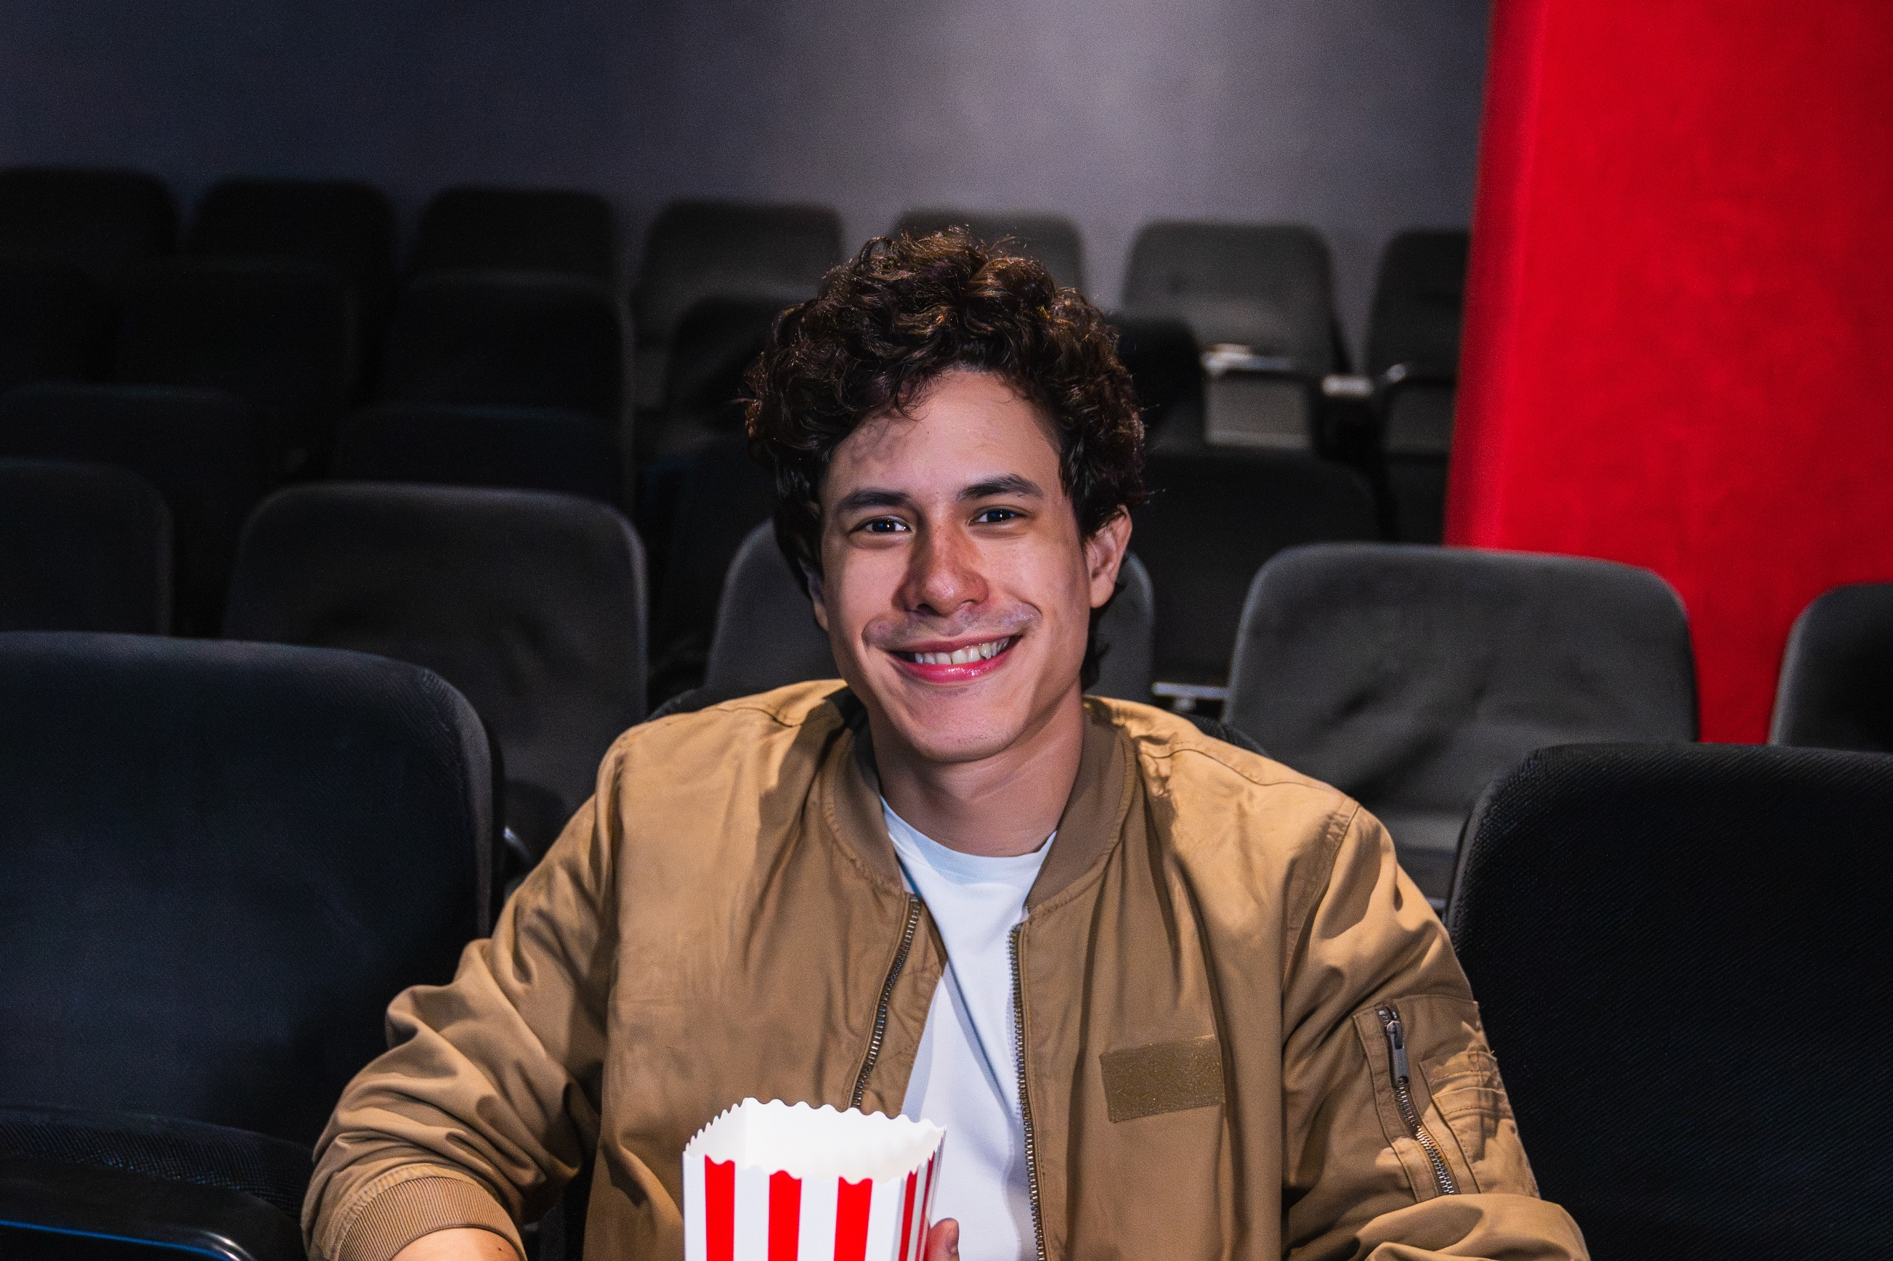
É como colocar o cliente no centro do filme, do jogo ou do show.

Slide 10
Atenção
Os Speakers não funcionam sozinhos.
Os Speakers são compatíveis com o produto Claro tv+ Soundbox.
Em caso de cancelamento do Claro tv+ Soundbox os equipamentos
Speakers ficam inutilizados, pois, eles são compatíveis apenas com o Claro tv+ Soundbox.

Slide 11
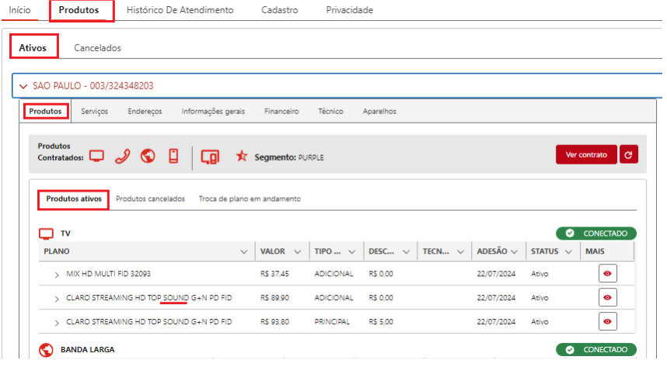
Sistema Solar
Acesse o Solar para identificar se o cliente possui o Claro tv+ Soundbox.

Slide 12

Falamos do que são os Speakers, mas como eles ficam no ambiente do cliente? Vamos ver isso agora.

Slide 13
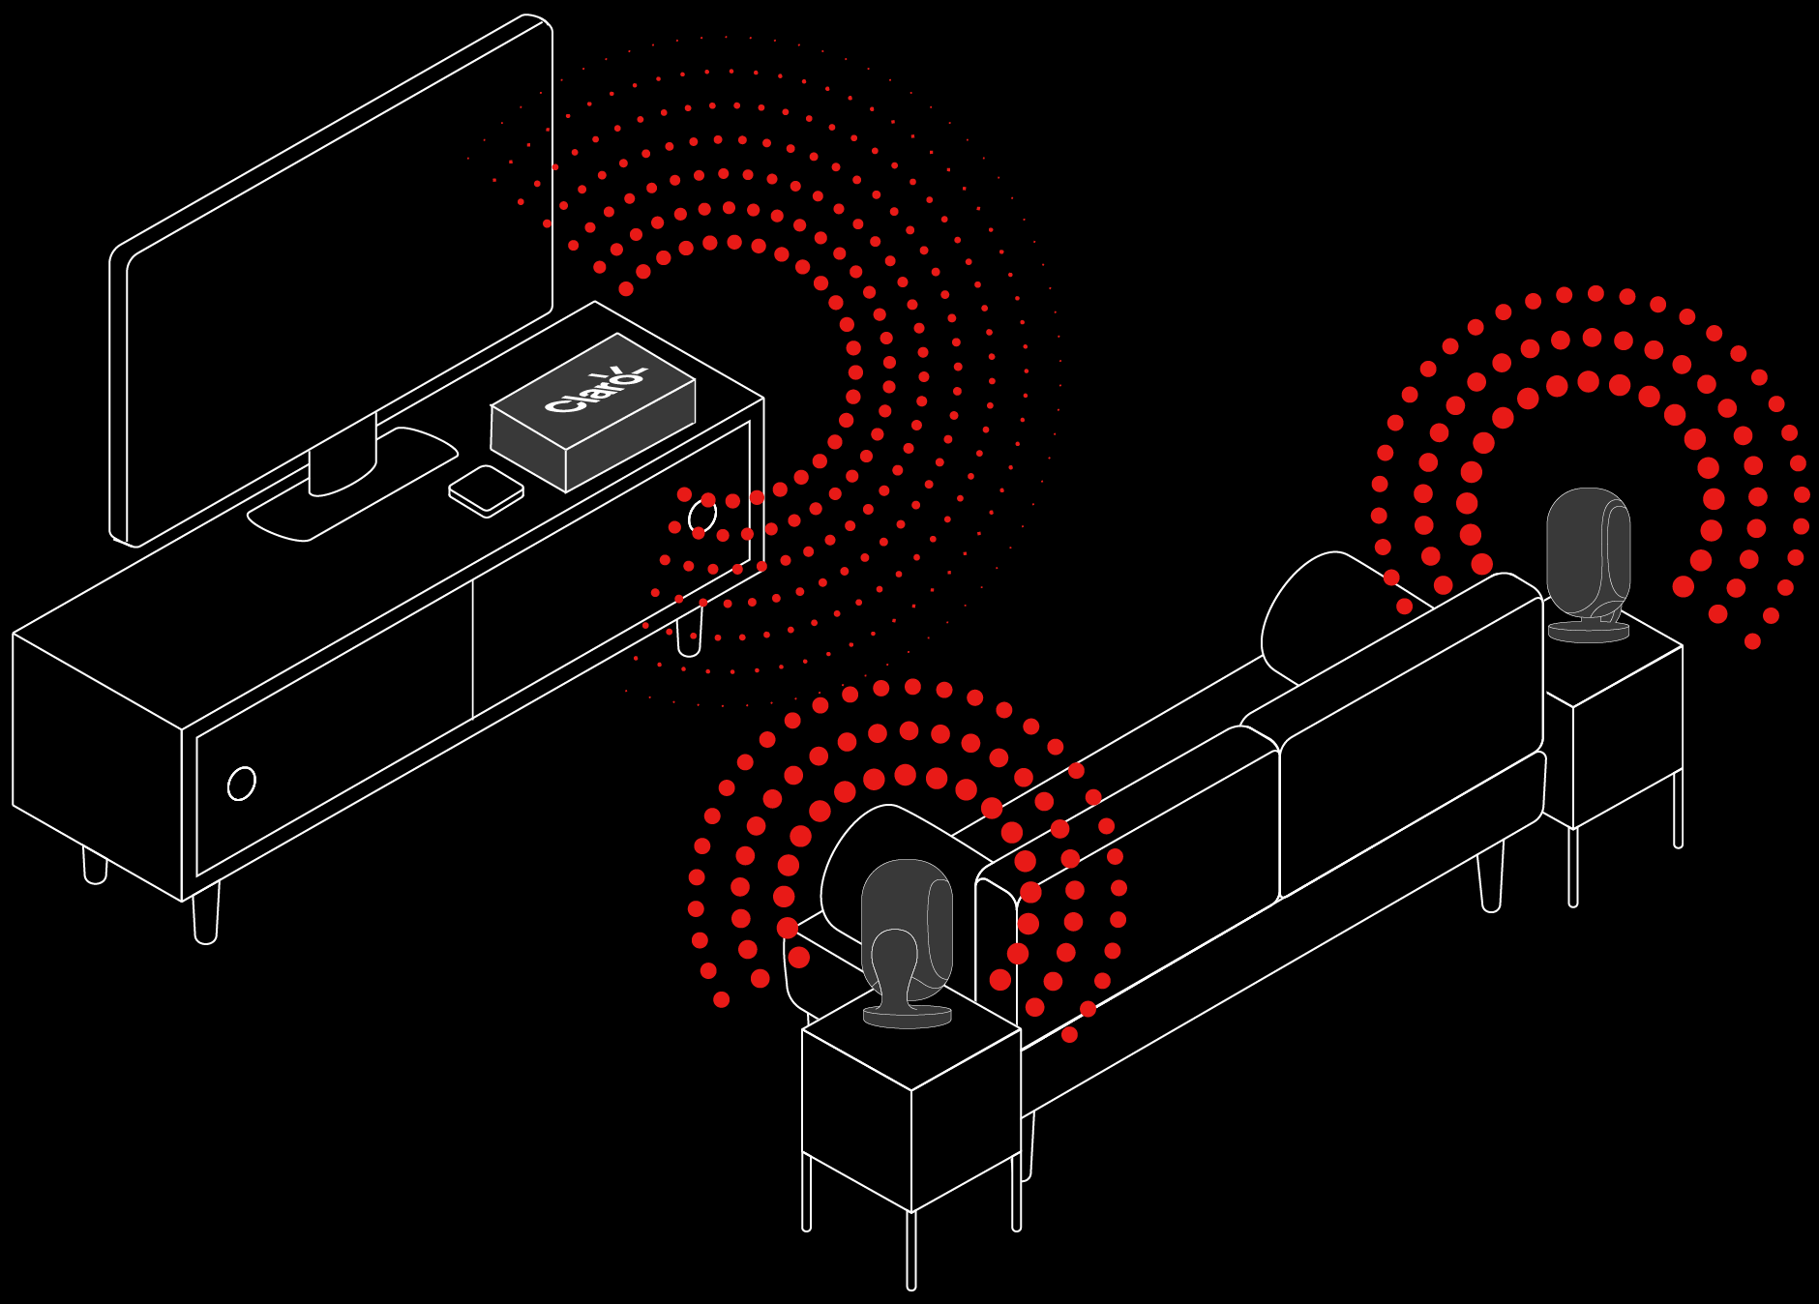
Os Speakers em casa
Os Speakers não ocupam, eles compõem o ambiente.
Design premium, que combina com a sala.
Conexão sem fio com pareamento automático.
Posicionado atrás ou ao lado do ponto de escuta.
Opção de fixar na parede ou usar sobre bancadas.

Slide 14

Agora que vimos como ele fica no espaço, vamos falar sobre as vantagens e modelos de uso que encantam o cliente.

Slide 15
Conhecendo
os Speakers
Vantagens
Vantagens
Confira os assuntos que vamos abordar:
Público
Instalação
e Suporte

Slide 16
Aparência
Design moderno e elegante.
Experiência de cinema em casa.
Som expansivo que preenche o ambiente.

Slide 17
Aparência
Clareza de diálogos
e detalhes sonoros.
Fácil instalação
e suporte Claro.
Versatilidade com modos otimizados (Filme, Música, Game).

Slide 18

Falamos das vantagens. Mas como podemos mostrar isso ao cliente em diferentes situações?
Vamos explorar os modelos de uso.

Slide 19
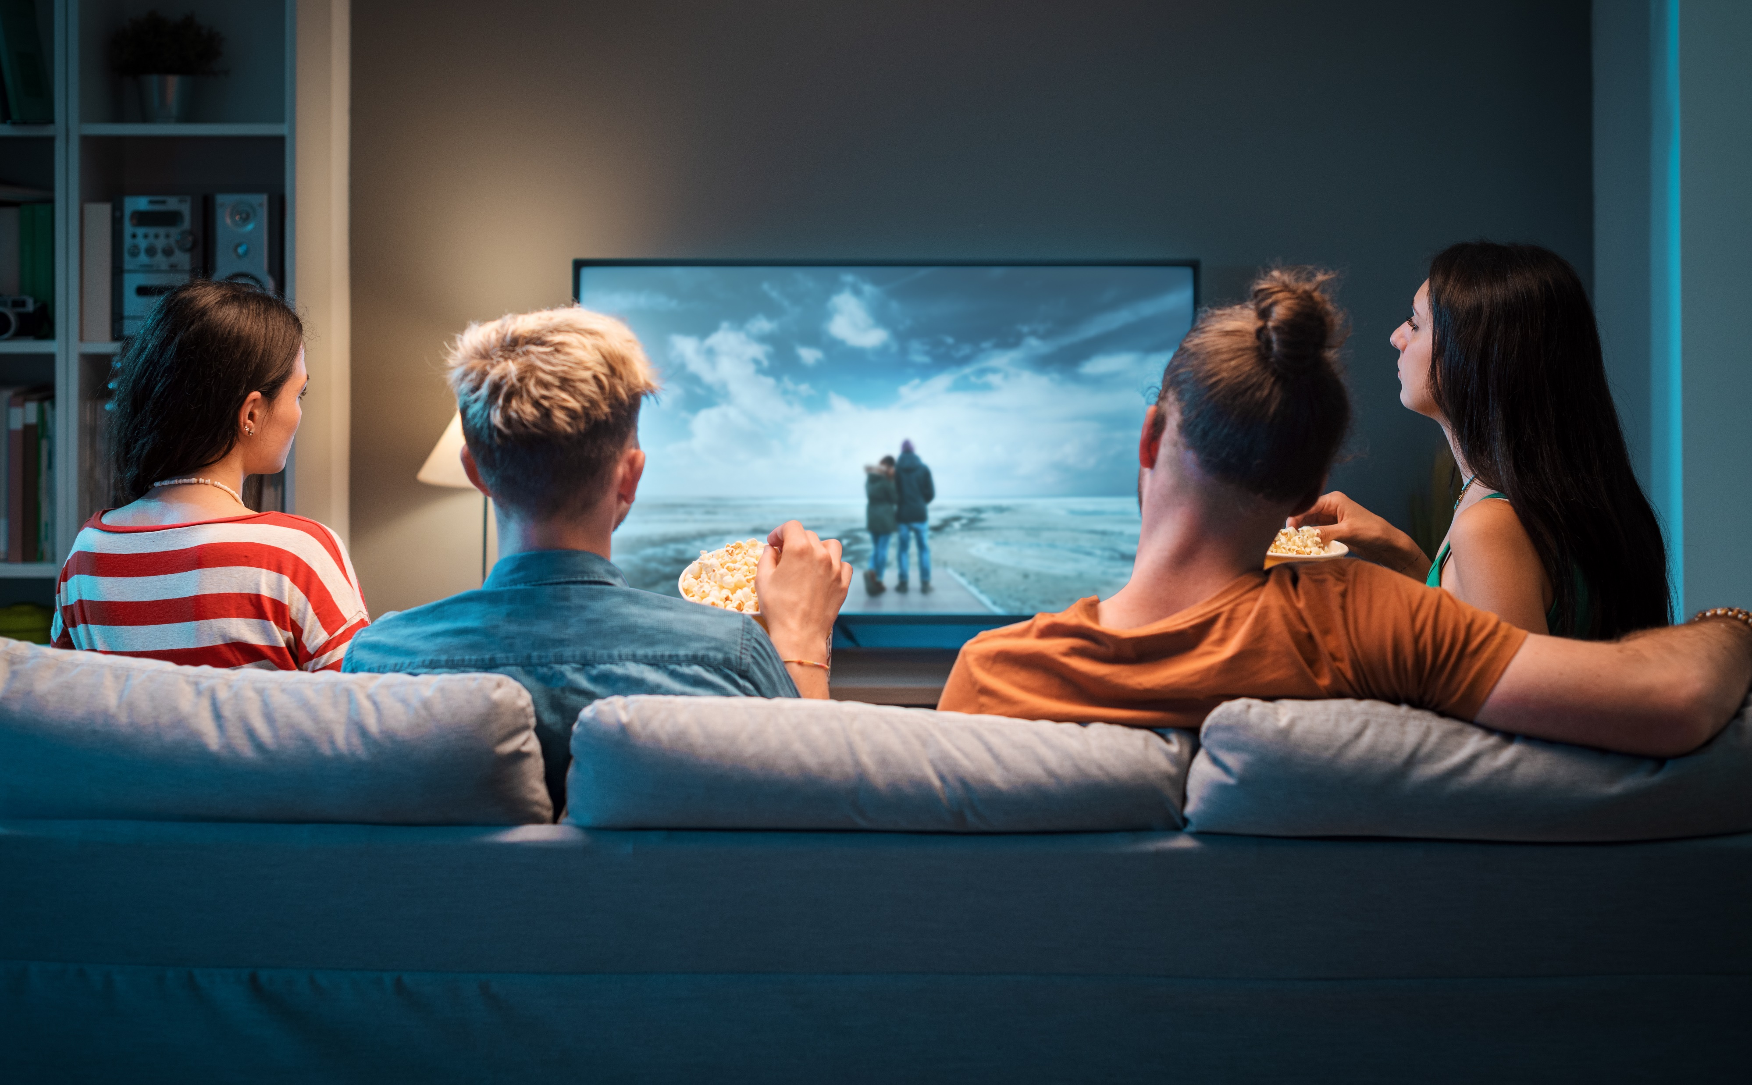

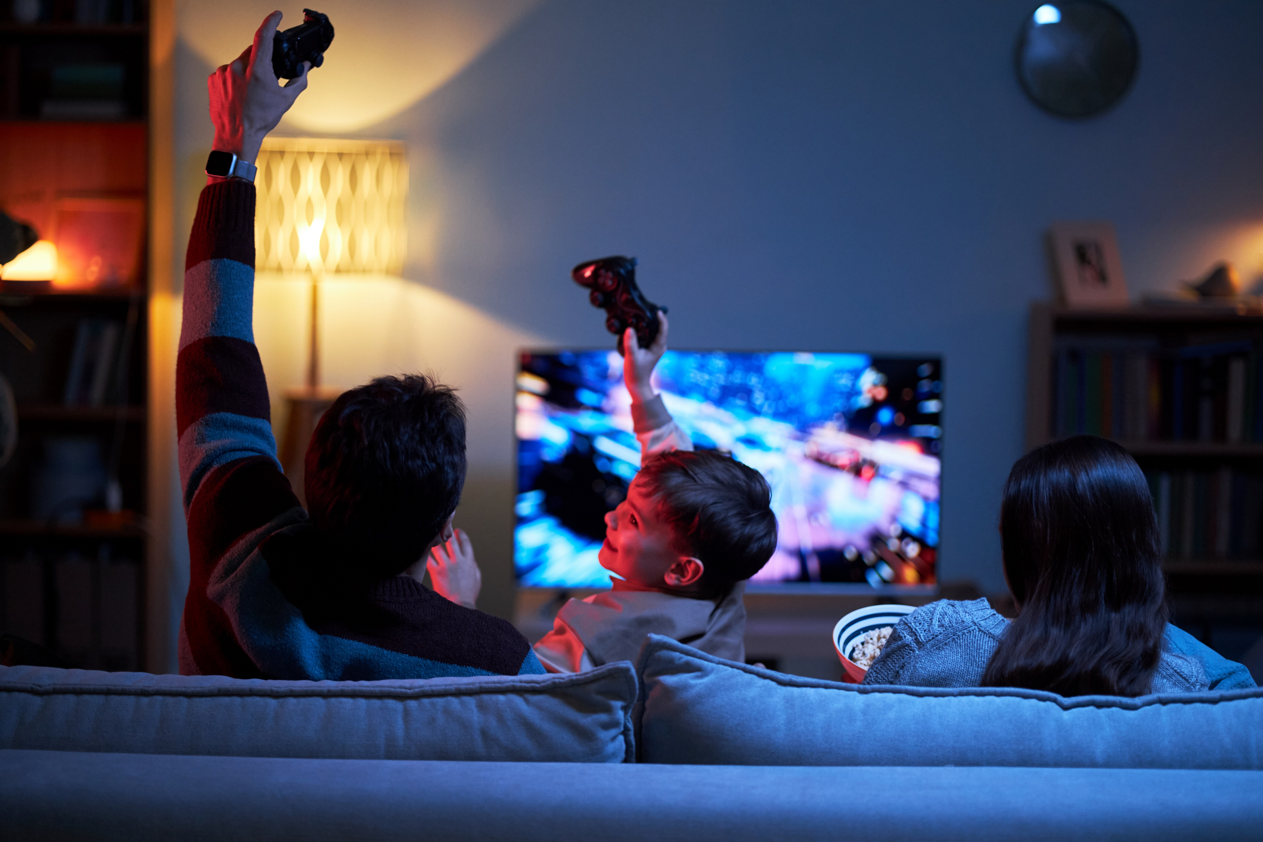
Modelos de uso
Filmes e séries experiência cinematográfica
Música e concertos sensação de palco ao vivo.
Games
percepção espacial de passos e efeitos.

Slide 20
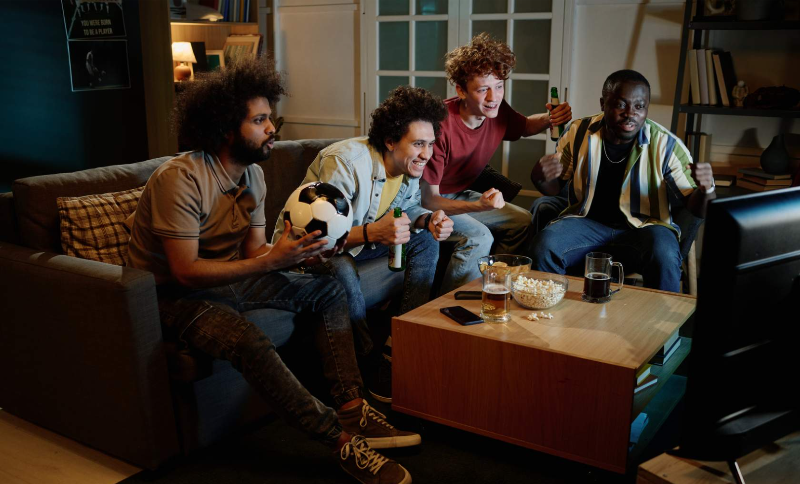

Modelos de uso
Esportes e lives atmosfera de estádio e energia da torcida.
Encontros e festas som que preenche todo o ambiente.

Slide 21
Depois de mostrar os cenários, precisamos falar sobre como posicionar o produto na venda.

Slide 22
Conhecendo
os Speakers
Vantagens
Confira os assuntos que vamos abordar:
Público
Público
Instalação
e Suporte

Slide 23
Público-alvo
Eles são perfeitos para clientes que já possuem Claro tv+
Soundbox ou que desejam adquirir esse produto, já que eles funcionam em conjunto!

Slide 24
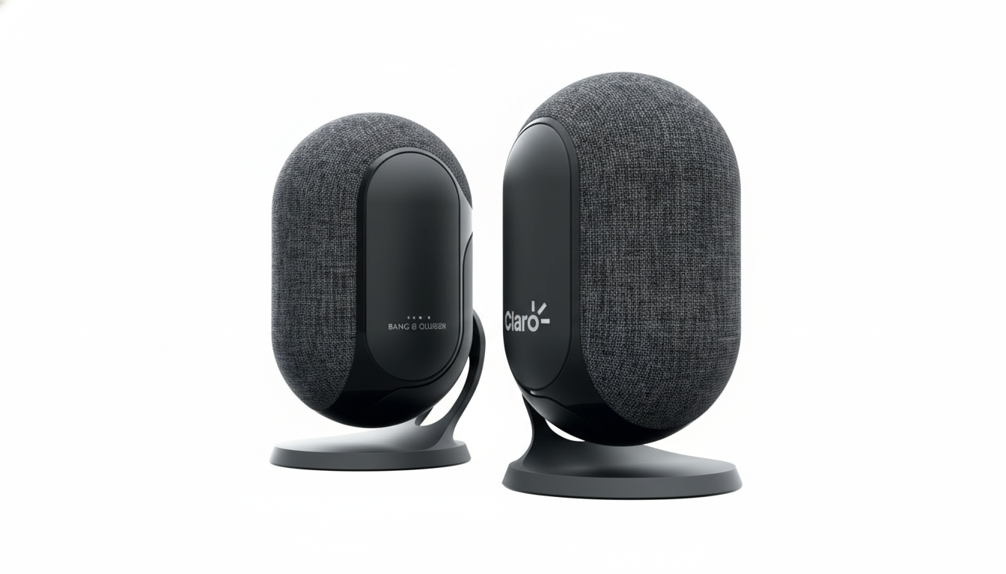
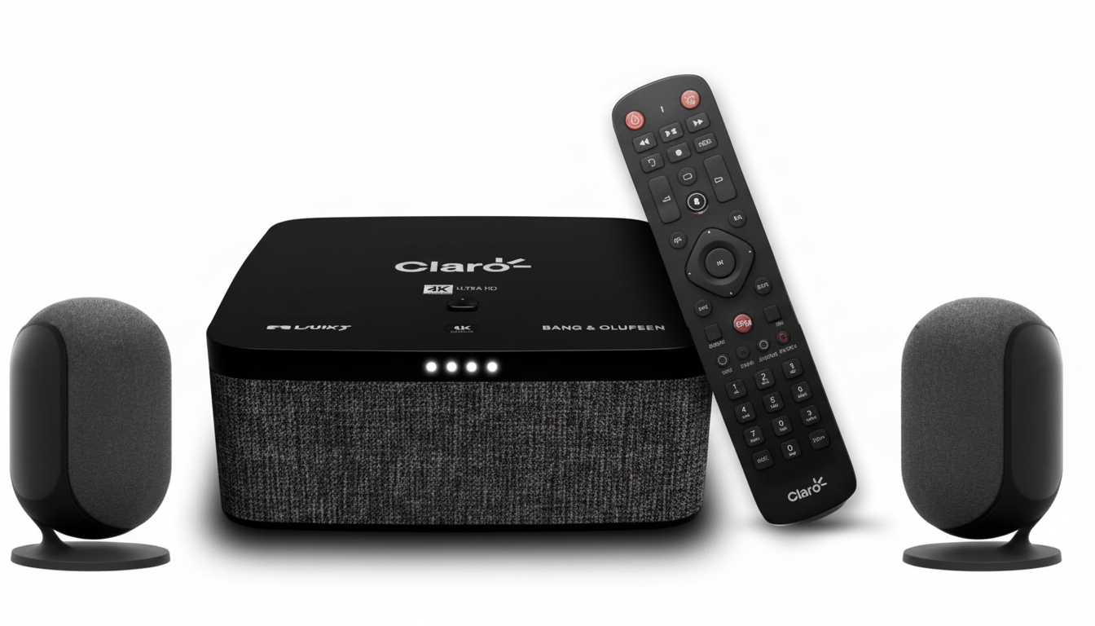
“Você já tem o Claro tv+ Soundbox?
Então pode complementar com os Speakers e ter a sensação de cinema em casa.”
“Não tem ainda?
Você pode levar a experiência completa: Claro tv+ Soundbox + Speakers .

Slide 25
Agora que sabemos para quem e como podemos vender, precisamos entender a parte prática: instalação, suporte e pós-venda.

Slide 26
Conhecendo
os Speakers
Vantagens
Confira os assuntos que vamos abordar:
Público
Instalação
e Suporte
Instalação
e Suporte

Slide 27
Instalação
É muito simples e prático, o próprio cliente realiza a instalação seguindo
os passos que aparecem no Tutorial guiado no equipamento Claro tv+, vamos conferir a seguir quais são:

Slide 28


Slide 29
Atenção
Vale ressaltar que após devidamente instalado o cliente não precisa fazer nenhuma ação para ter o som tocando pelos alto-falantes.
Ligará o equipamento Claro tv+ ouvindo o som pelos alto-falantes.

Slide 30
Suporte
*Troca em loja em caso de defeito, dentro de 12 meses.
Não há assistência técnica da fabricante no Brasil.
Se um dos alto-falantes não funcionar, o kit inteiro deve ser trocado (pareados de fábrica).
Atendimento 10621 direciona para orientações e troca.
Caso o cliente não consiga realizar a instalação, ele poderá solicitar uma visita técnica paga (cobrada na próxima fatura).
*Troca na loja onde realizou a compra, munido de nota fiscal do produto.

Slide 31





Recapitulando...
Para finalizar, vamos recapitular os principais aprendizados.
Speakers.
Diferenciais.
Modelos de uso.
O papel do vendedor.
Suporte Claro.
Com os Speakers, nossos clientes sentem o cinema em casa, a música como em um show e a emoção do estádio ao vivo. Agora é a sua vez de transformar essa inovação em vendas de sucesso!
Notes:
Orientações ao facilitador:
Para finalizar, vamos recapitular os principais aprendizados.
Speakers: acessório complementar que potencializa a experiência da Claro tv+ Soundbox, levando o som para outro nível.
Diferenciais: mais imersão, alta qualidade de áudio, design moderno e fácil instalação.
Modelos de uso: ideal para filmes, músicas, games, esportes e até festas em casa.
O papel do vendedor: atue de forma consultiva, entendendo o perfil do cliente e indicando como os Speakers melhoram a experiência no dia a dia.
Suporte Claro: garante um pós-venda seguro e tranquilo, trazendo mais confiança para o cliente na hora da compra.
Com os Speakers, nossos clientes sentem o cinema em casa, a música como em um show e a emoção do estádio ao vivo. Agora é a sua vez de transformar essa inovação em vendas de sucesso!

Slide 32
Agradecemos a sua participação!
Agradecemos a sua participação!

